Slide 1
Módulo 3 Aprendizaje Automático

Slide 2
Módulo 3 Aprendizaje Automático
Semana 8 AlexNet / Interpretabilidad / Transfer Learning

Slide 3
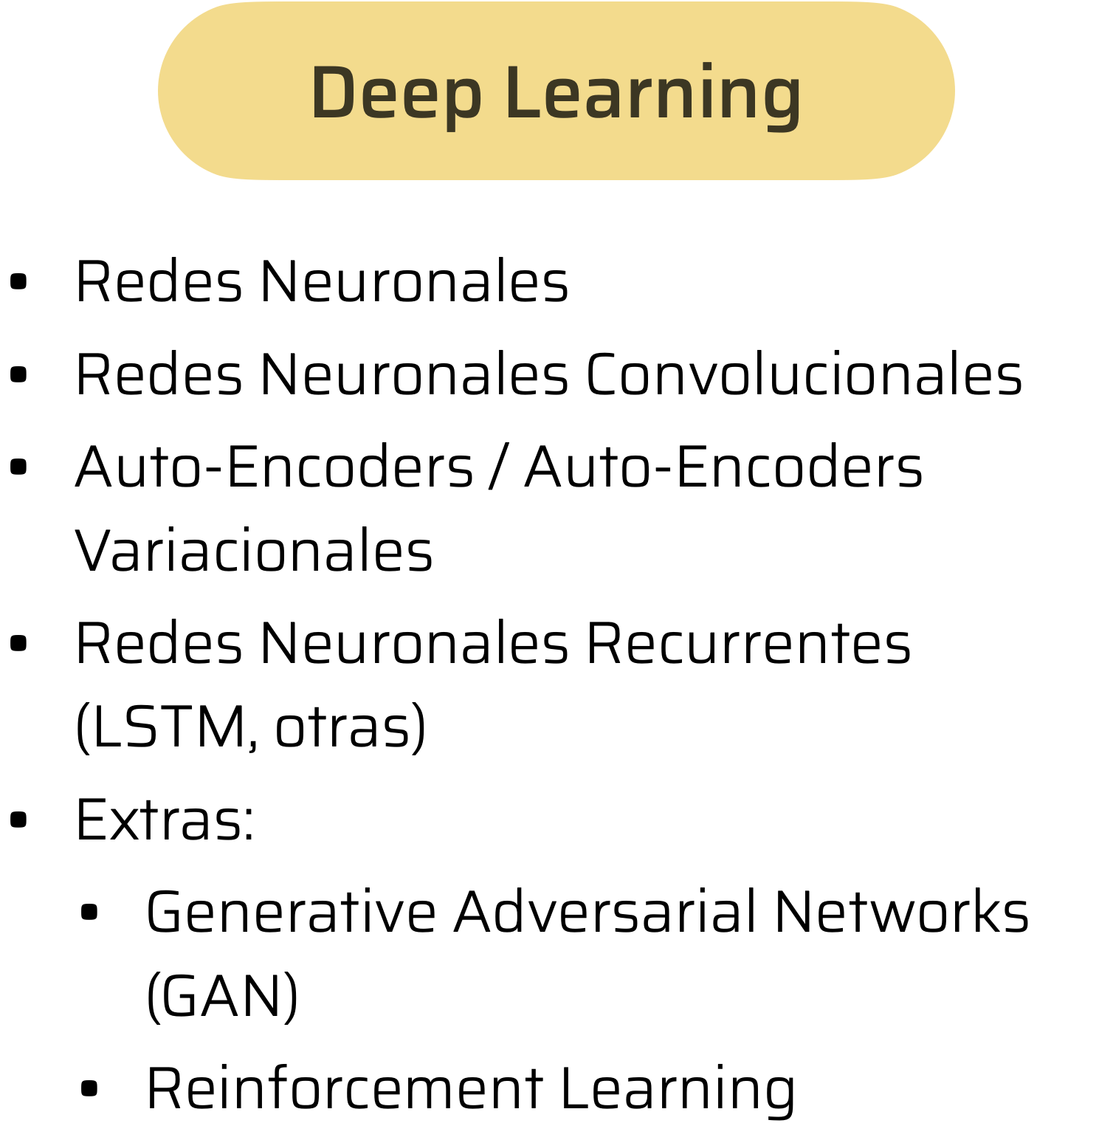
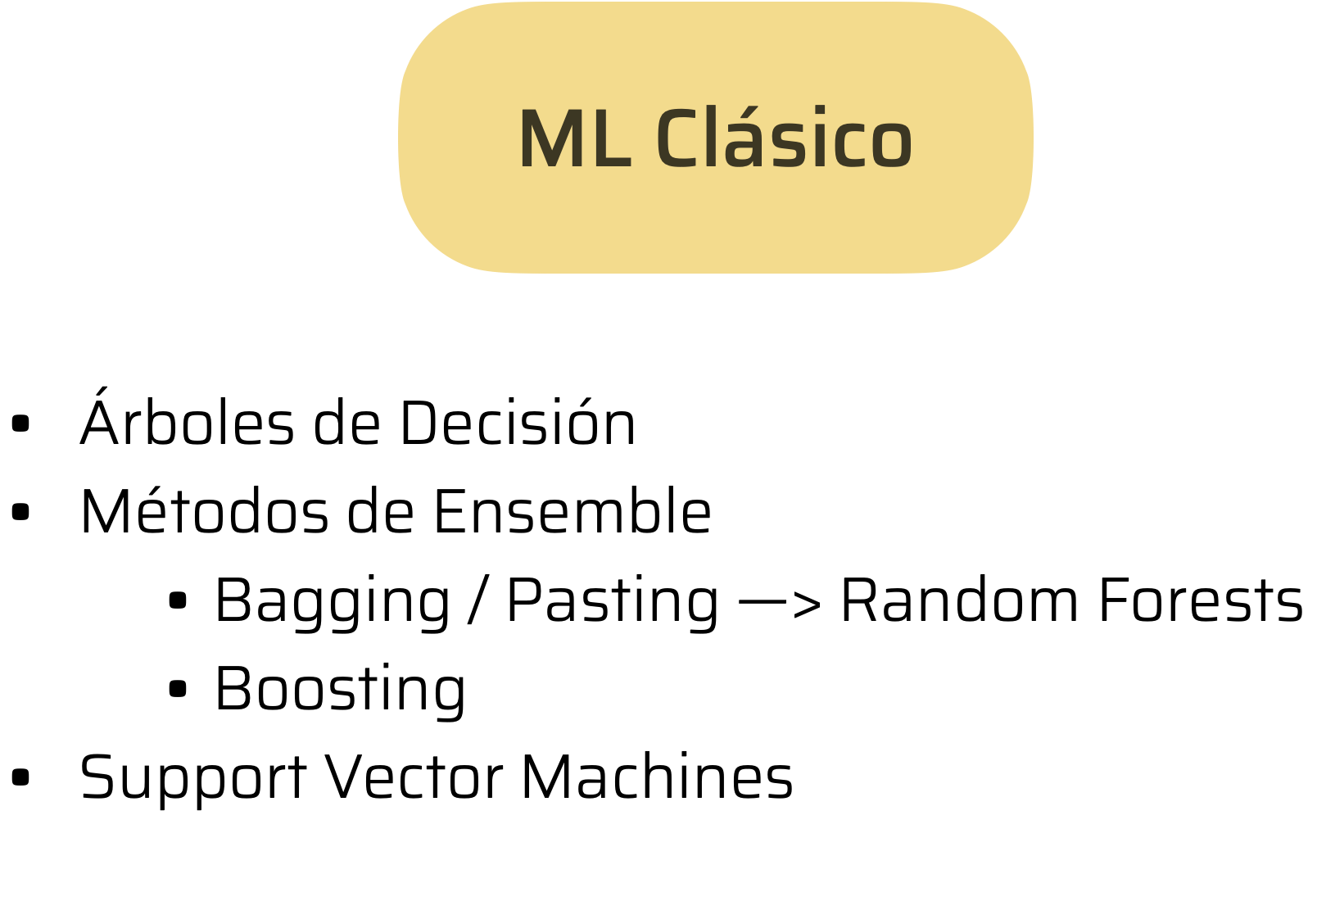
Contenidos del módulo

Slide 4
Contenidos del módulo

Slide 5
Interpretabilidad
Estuvimos una semana viendo redes neuronales convolucionales y nos creyeron (quizás) cosas como:
“Las primeras capas de la red detectan patrones simples”
“Los filtros se combinan y las capas más profundas detectan patrones más complejos”
“El lunes les vamos a mostrar pruebas”
etc.
Entrenamos algunas redes y funcionaron, a pesar de que en realidad no sabemos muy bien qué está pasando dentro
Vamos a mostrar un trabajo muy conocido que justamente ataca este problema, como interpretar lo que está pasando dentro de una CNN

Slide 6
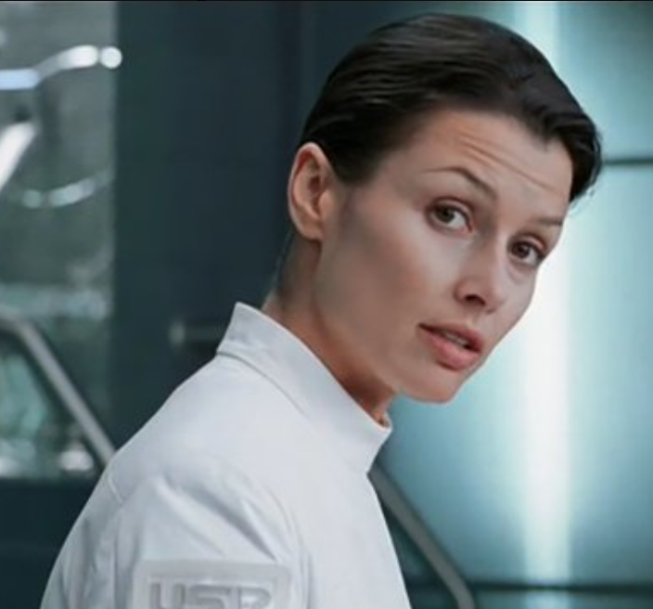

¿Por qué?
Porque es interesante
Nos puede ayudar a mejorar nuestras arquitecturas
Nos va a servir para reutilizar redes que ya sabemos que funcionan bien y adaptarlas a una nueva tarea

Slide 7
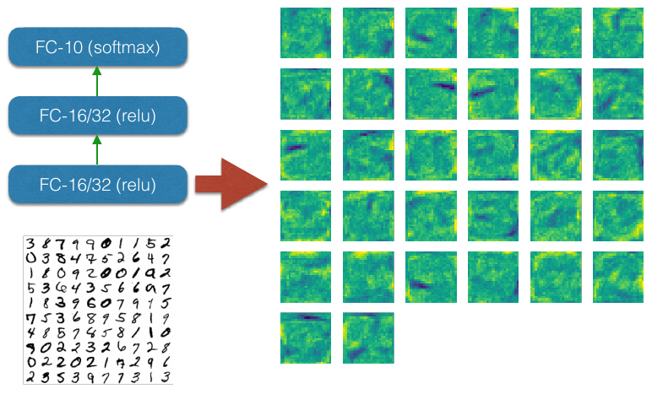
Totalmente conectada

Slide 8
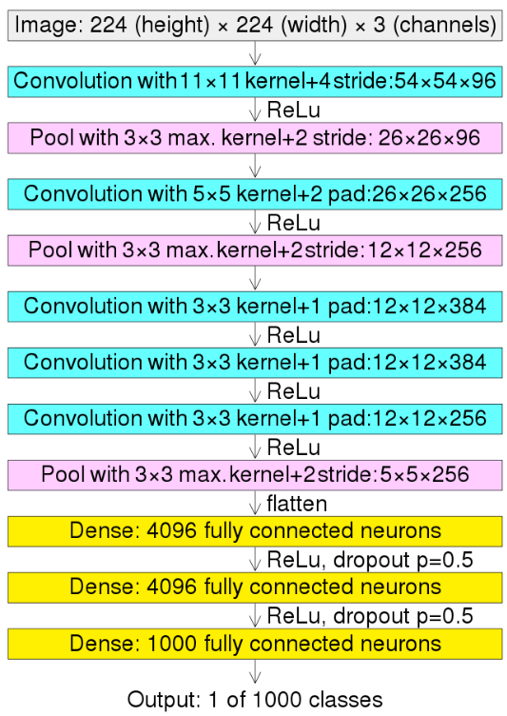
AlexNet
Entrenada con más de un millón de imágenes
Clasifica 1000 categorías de objetos (como teclado, taza de café, lápiz y muchos animales)
Compitió en ImageNet Large Scale Visual Recognition Challenge en 2012 y alcanzo un error de 15.3%, más de 10.8 puntos menos que el segundo
Una de las primeras en usar GPUs para la competencia
Superada en 2015 por una red de Microsoft que tenía más de 100 capas
En 2013, Visualizing and Understanding Convolutional Networks (https://arxiv.org/abs/1311.2901)
Fuente: Wikipedia

Slide 9
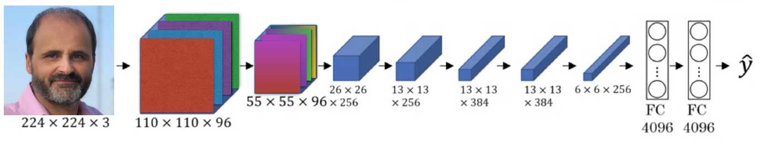
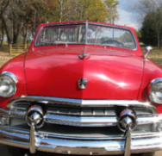
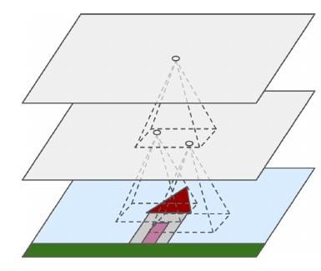

AlexNet
Tomemos los 9 parches de pixeles que más activan esta neurona (filtro)

Slide 10
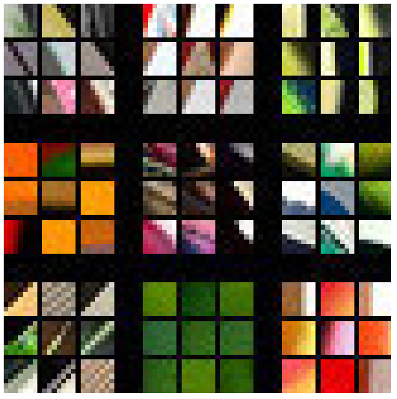
AlexNet
Neurona (filtro 1)

Slide 11
AlexNet
Neurona (filtro 1)
Neurona (filtro 2)

Slide 12
AlexNet
Neurona (filtro 1)
Neurona (filtro 2)
Neurona (filtro 3)
…
Neurona (filtro 9)

Slide 13
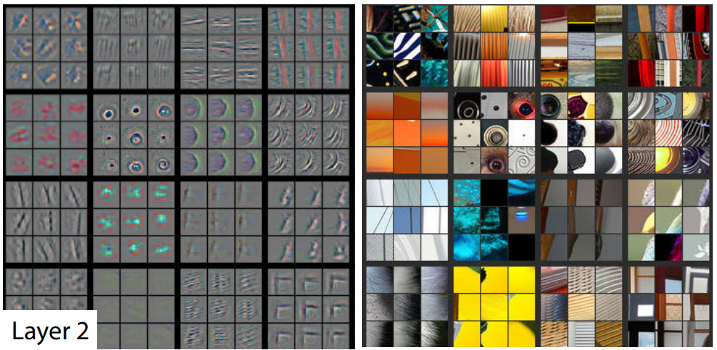
AlexNet
Patrones que maximizan la activación
Ejemplos de imágenes que maximizan la activación

Slide 14
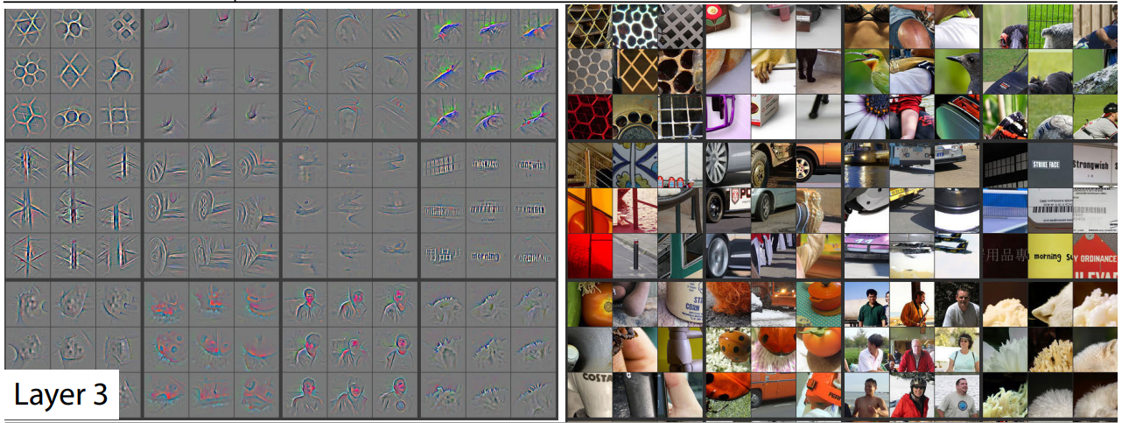
AlexNet
Patrones que maximizan la activación
Ejemplos de imágenes que maximizan la activación

Slide 15
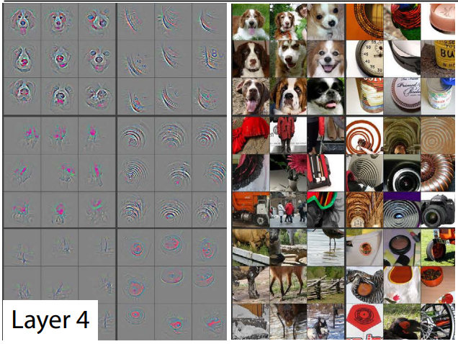
AlexNet
Ejemplos de imágenes que maximizan la activación
Patrones que maximizan la activación

Slide 16
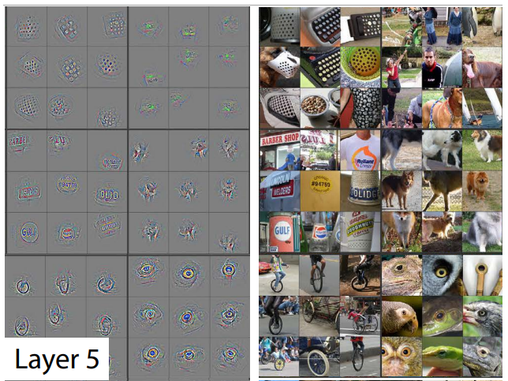
AlexNet
Ejemplos de imágenes que maximizan la activación
Patrones que maximizan la activación

Slide 17
AlexNet
Formas / Texturas
Objetos / Atributos
Bordes / Tonos
Clasificación

Slide 18
Transfer Learning
Las primeras capas de una red profunda funcionan como detectores de características simples que son generales a todas las imágenes (ahora lo vimos, basta de fe)
Las más profundas ya son de objetos y atributos particulares de las imágenes con las que fue entrenado
Veamos como podemos aprovechar todo esto para hacer un clasificador de De Florianes…
Primero, nos armamos un dataset de imágenes para nuestro problema en particular
Segundo, nos conseguimos una AlexNet entrenada
Imágen del Géron

Slide 19
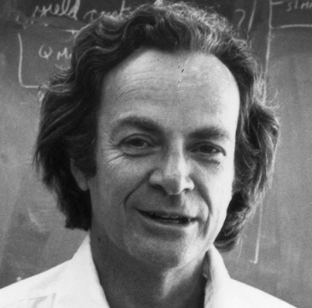
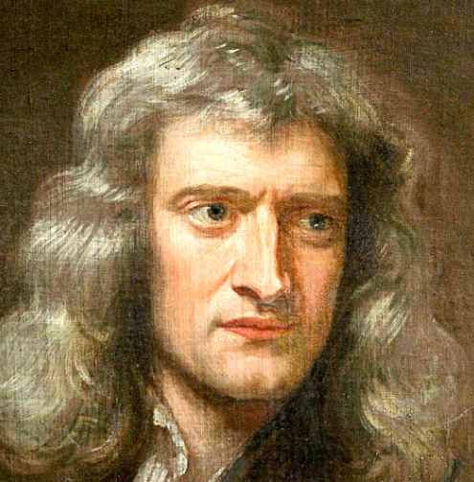
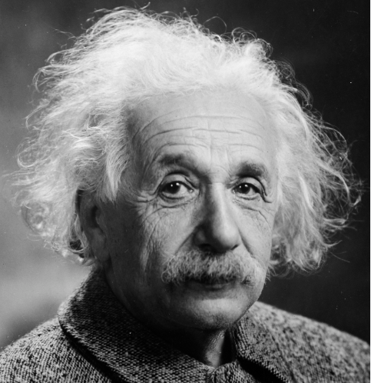

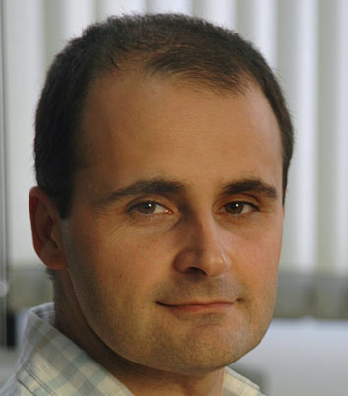
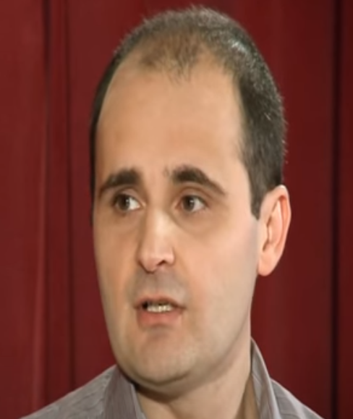
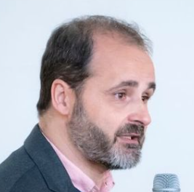
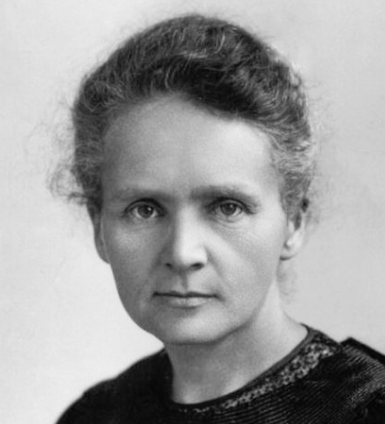
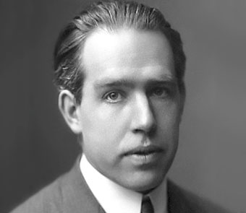
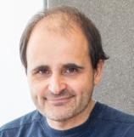
DeFloSet
…
…
Label = 1
Label = 0

Slide 20
Modelo base
Formas / Texturas
Objetos / Atributos
Bordes / Tonos
Clasificación

Slide 21

Fijamos pesos
Pesos fijos

Slide 22
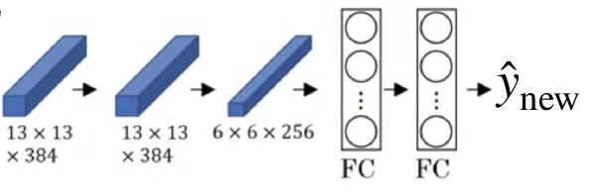
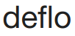

Elegimos que capas entrenar
Solo entrenamos estos
(se pueden simplificar…)
Pesos fijos

Slide 23
Entrenamos…
Solo entrenamos estos
(se pueden simplificar…)
Pesos fijos
…

Slide 24
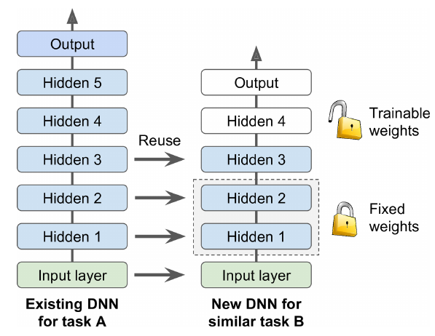
Transfer Learning
La utilización de modelos pre entrenados para tareas más específicas es una gran forma de ahorrar datos y recursos
No solo se puede cambiar la capa de salida, se puede hacer todo un modelo nuevo reutilizando lo que nos sirva.
Visión por computadora multipropósito: ResNet-50, VGG-16, VGG-19, Xception, Inception (v3, v4), MobileNet
Object Detection: COCO, YOLO
Procesamiento del lenguaje natural
Multipropósito: ULMFiT, Transformer, BERT, GPT-2,3,...
Word-Embeddings: Word2Vec, ELMo, Flair, …
Imágen del Géron

Slide 25
Transfer learning en Keras
Usar capas (y pesos) de otro modelo descartando la capa final y agregando otra
model_A = keras.models.load_model("my_model_A.h5")
model_B_on_A = keras.models.Sequential(model_A.layers[:-1])
model_B_on_A.add(keras.layers.Dense(1, activation="sigmoid"))
Fijar los pesos de algunas de las capas (acá, todas, menos la última) antes de compilar
for layer in model_B_on_A.layers[:-1]:
layer.trainable = False
model_B_on_A.compile(loss="binary_crossentropy", optimizer="sgd",
metrics=["accuracy"])
Entrenar, descongelar algunas capas, entrenar, etc.

Slide 26
Notebook
Vamos al notebook!
Notebook_Semana_8_CNN_Transfer_Learning.ipynb

